Slide 1



第53课时
报数游戏(模拟法)

Slide 2

报数游戏——模拟法
明明和白白玩报数游戏，明明按1-20报数，白白按1-30报数。
若两人同时开始，并且以同样的速度报数，当两人都报了1000个数时，
同时报相同数的次数是多少？
试编一程序，算一算报相同数的次数。

Slide 3
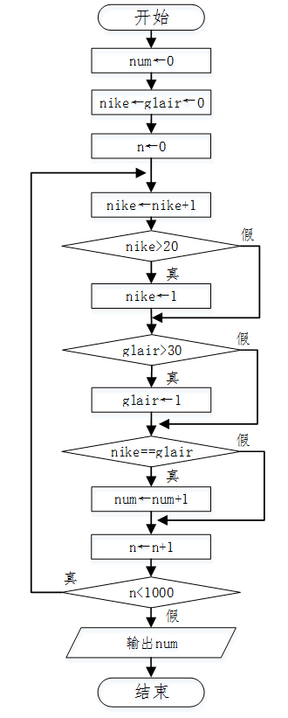

模拟报数过程，用变量nike表示尼克报的数，用glair表示格莱尔报的数，
n为两人报的数的个数，num用于统计报相同数的次数。
流程图有点小
喊老师单独放大看

Slide 4

#include<iostream>
using namespace std;
int main()
{
int n,nike,glair,num=0;
nike=glair=0;
n=0;
do
{
nike++;
if(nike>20) nike=1; //到20就重新从1开始
glair++;
if(glair>30) glair=1; //到30就重新从1开始
if(nike==glair) num++;
n++;
}while(n<1000);
cout<<num;
return 0;
}

Slide 5
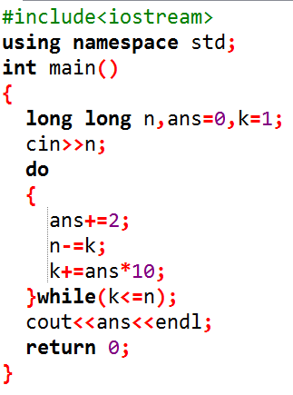
课后作业
2、阅读程序写结果。
n ans k
----------------------
1、计算机网络最突出的优点是（ ）。
计算精度高
内存容量大
运算速度快
可以实现资源的共享
输入： 100
输出:____________

Slide 6
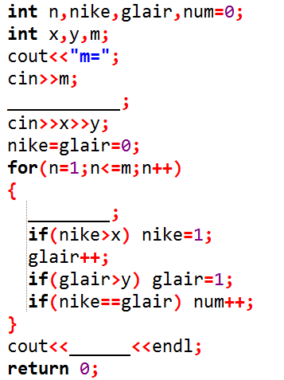
课后作业
3、完善程序。
明明和白白玩报数游戏，明明按1-x报数，白白按1-y报数。若两人同时开始，并且以同样的速度报数，当两人都报了m个数时，同时报相同数的次数是多少？
注：所有程序作业，必须上机完成，不能只写在教材上！

Slide 7


下课啦！

